Slide 1
텍스트 관련 스타일
CSS
Lee young gook

Slide 2
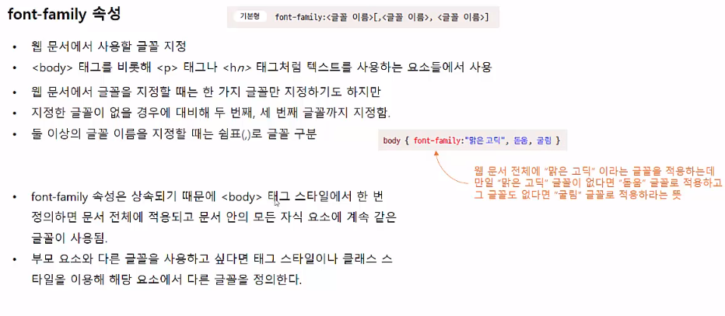
▶ 글꼴 관련 스타일_(1)

Slide 3
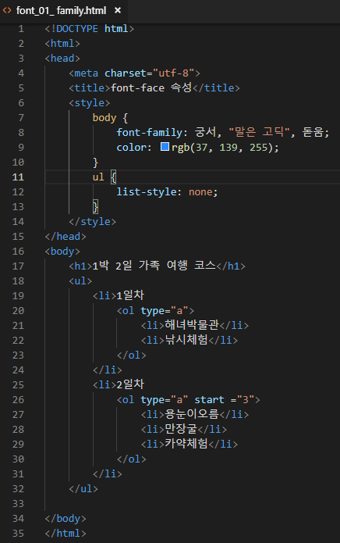
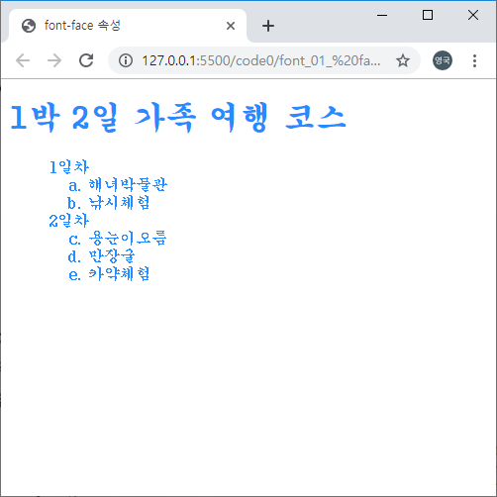
▶ 글꼴 관련 스타일_(1)

Slide 4
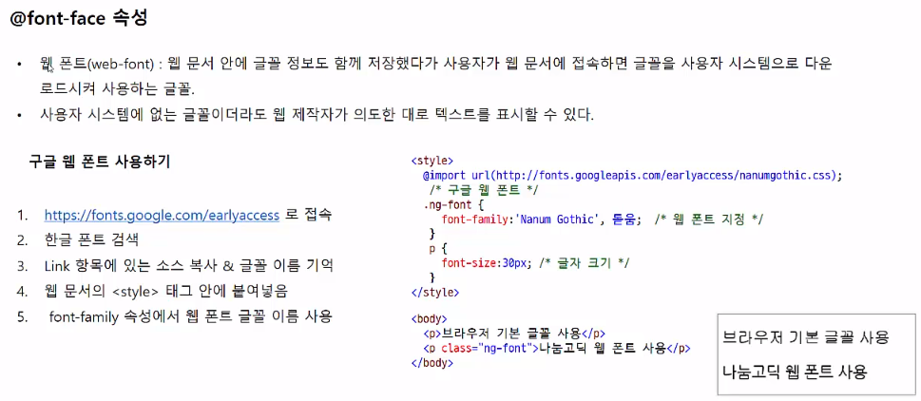
▶ 글꼴 관련 스타일_(1)
https://fonts.google.com/earlyaccess

Slide 5
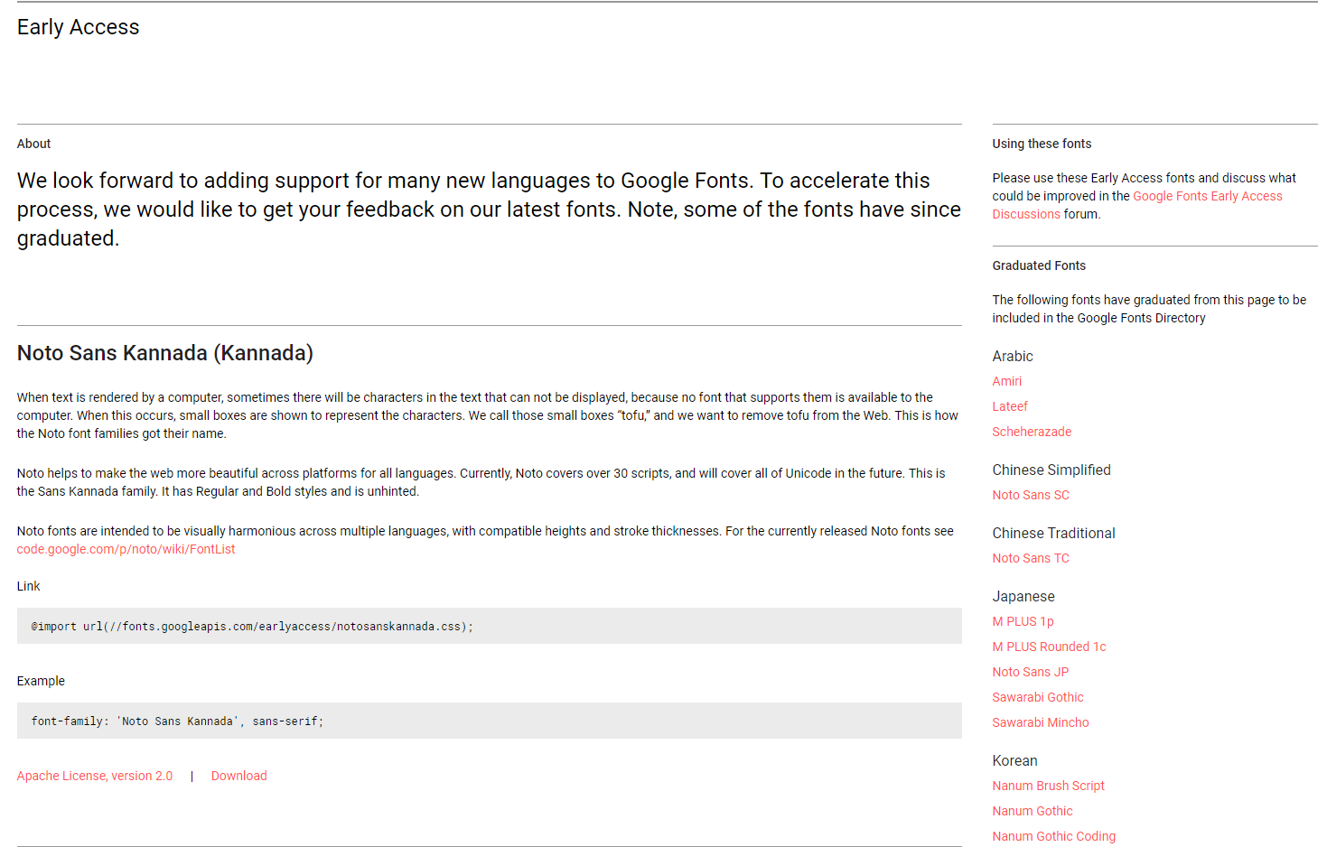
Korea선택

Slide 6
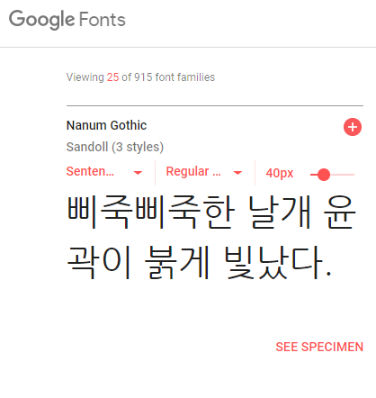
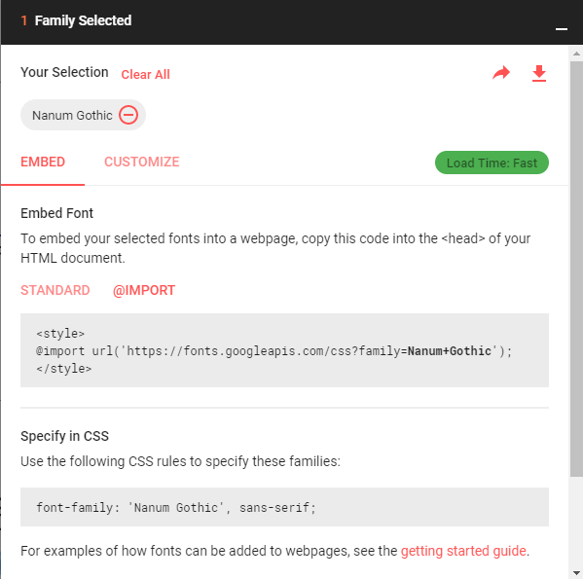
▶ 글꼴 관련 스타일_(1)
+선택
결과 복사

Slide 7
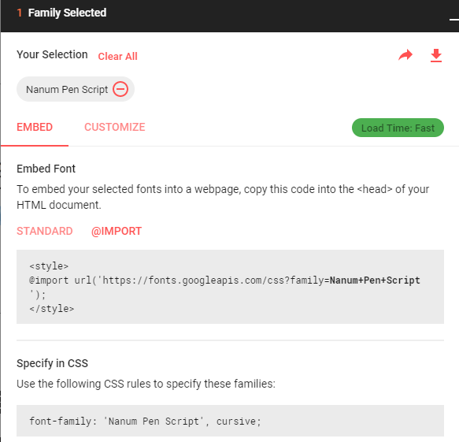
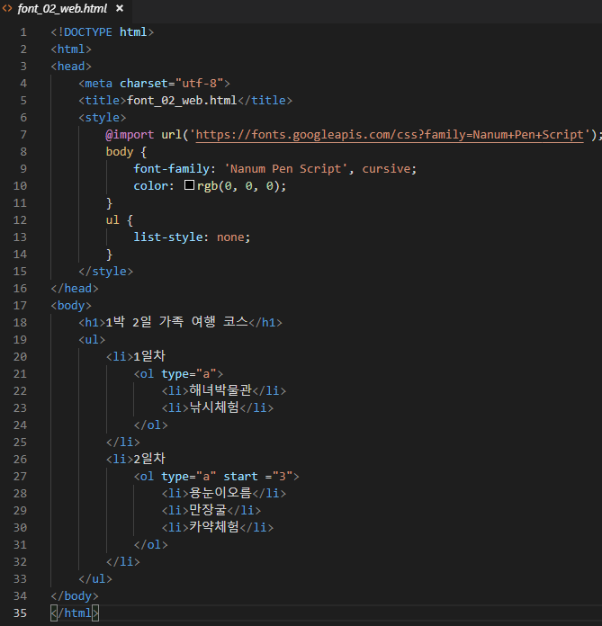
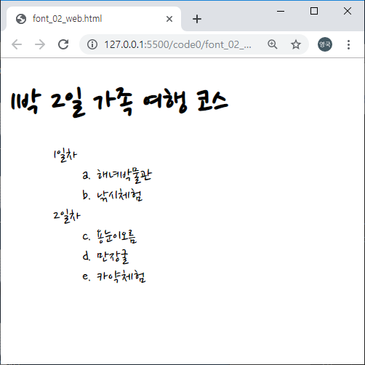
▶ 글꼴 관련 스타일_(1)
https://fonts.google.com/?subset=korean&selection.family=Nanum+Pen+Script

Slide 8
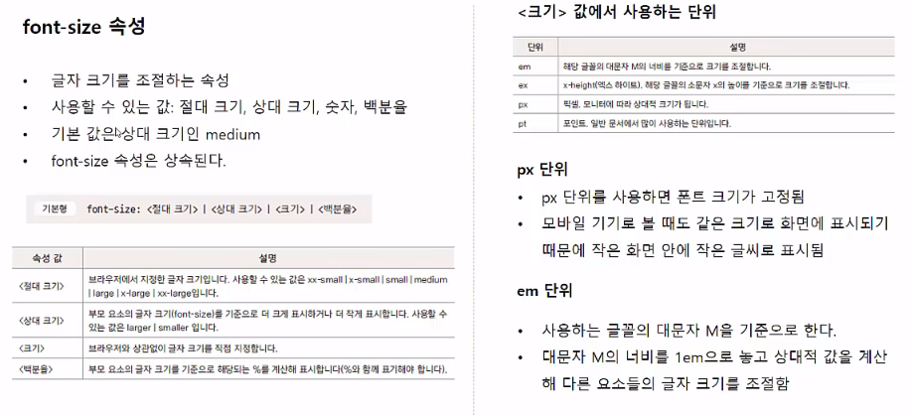
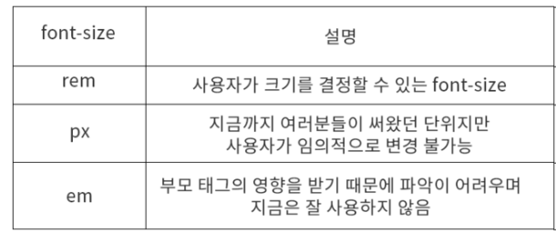
▶ 글꼴 관련 스타일_(1)

Slide 9
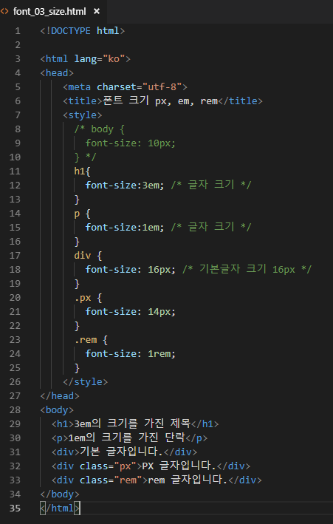
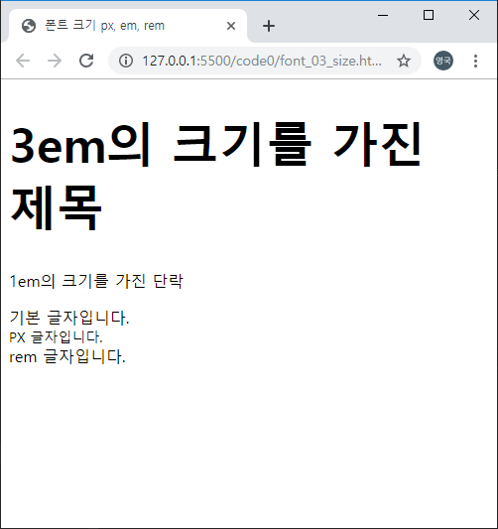
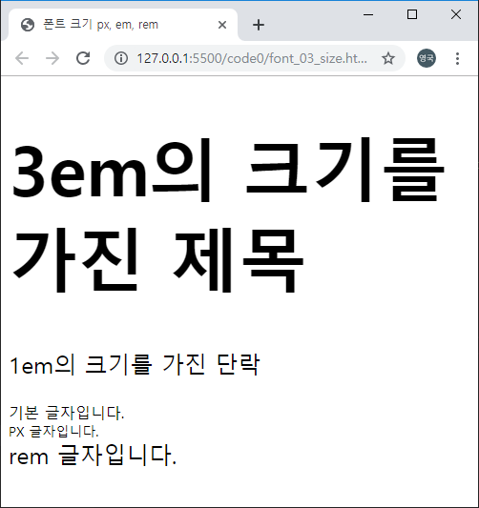
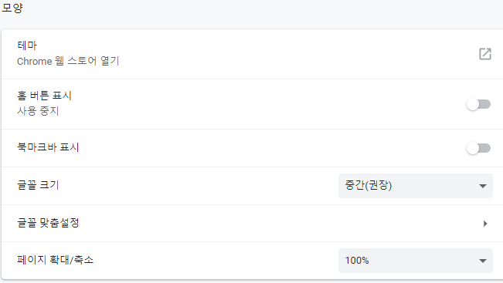
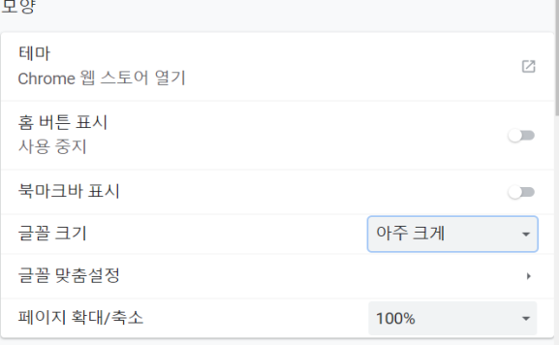
▶ 글꼴 관련 스타일_(1)

Slide 10
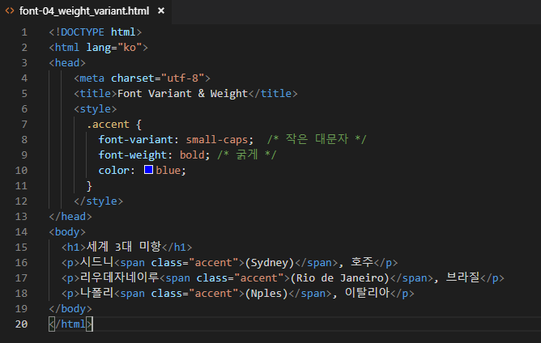
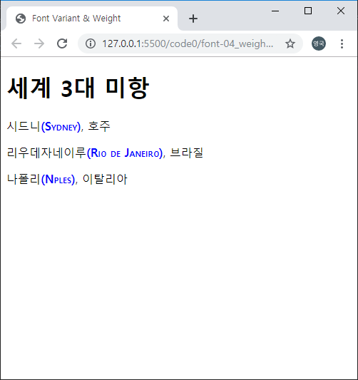
▶ 글꼴 관련 스타일_(1)

Slide 11
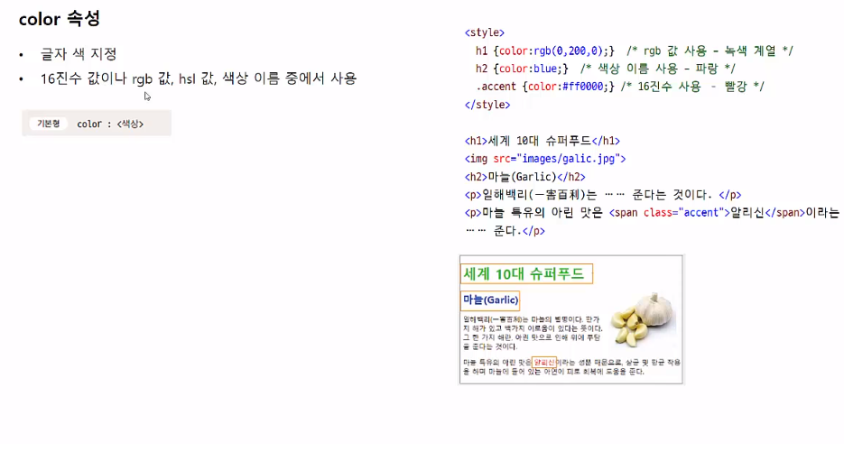
▶ 글꼴 관련 스타일_(1)

Slide 12
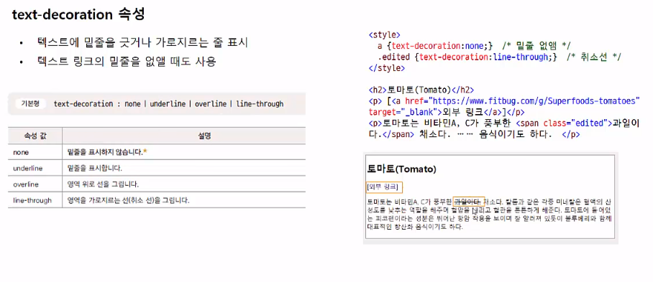
▶ 글꼴 관련 스타일_(1)

Slide 13
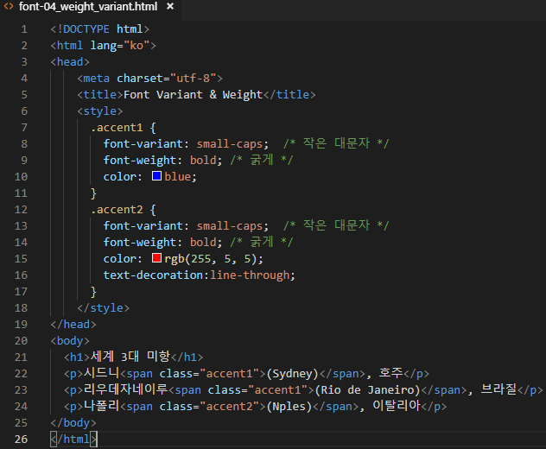
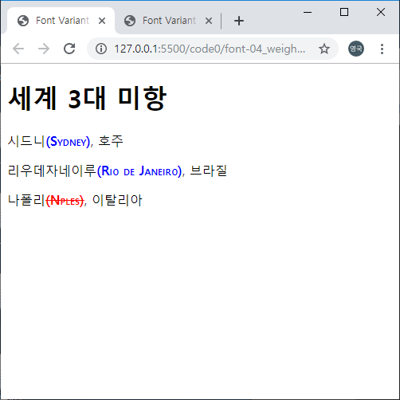
▶ 글꼴 관련 스타일_(1)

Slide 14
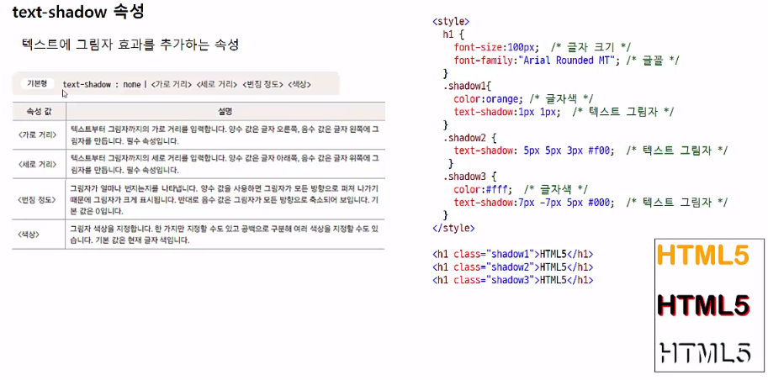
▶ 글꼴 관련 스타일_(1)

Slide 15
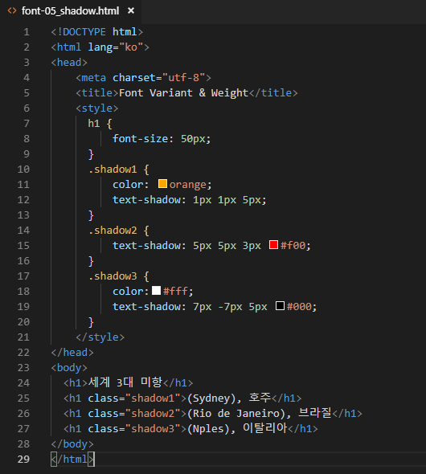
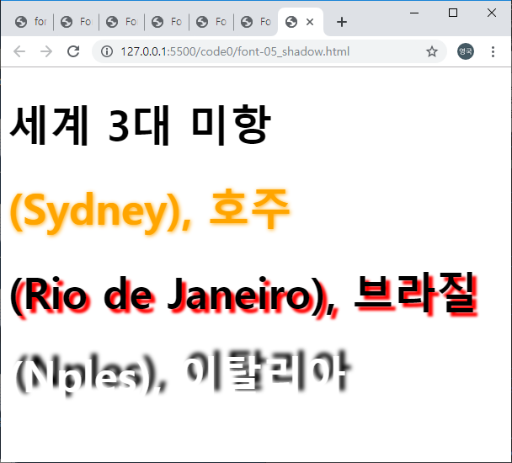
▶ 글꼴 관련 스타일_(1)

Slide 16
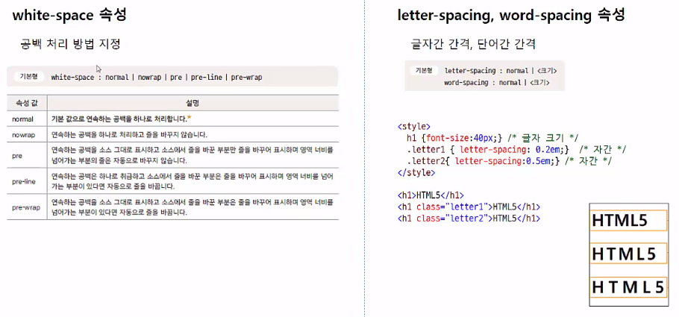
▶ 글꼴 관련 스타일_(1)

